Slide 2
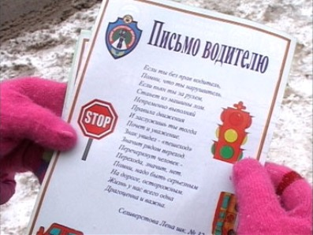
СОЦИАЛЬНАЯ АКЦИЯ ПО ПРАВИЛАМ ДОРОЖНОГО ДВИЖЕНИЯ «Письмо водителю»
Выполнила: Хаткевич Е.Н.

Slide 3
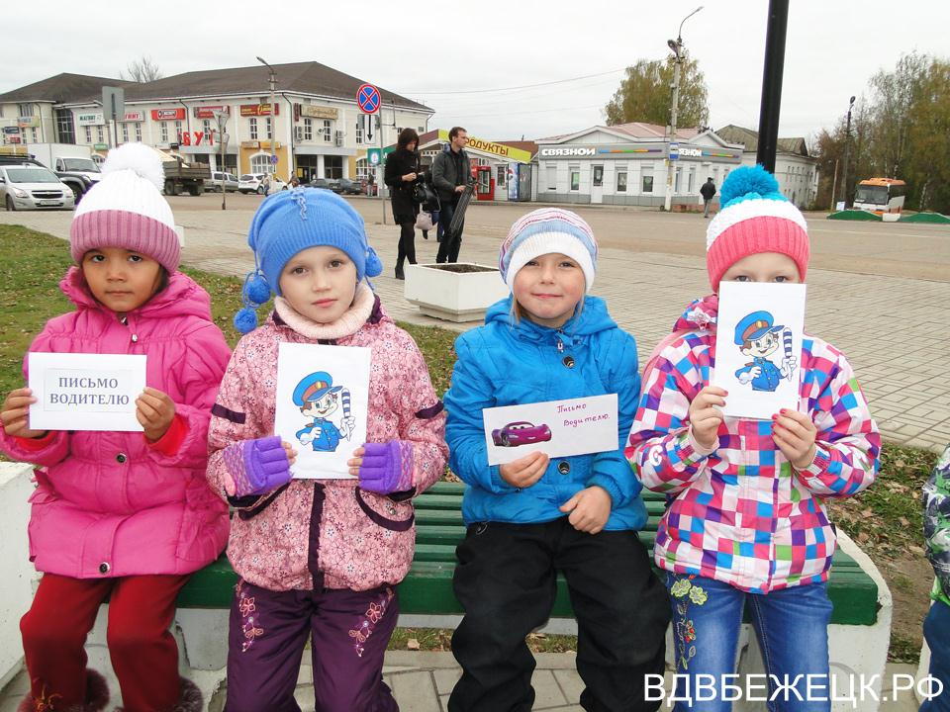
ЦЕЛЬ: привлечь внимание жителей города к проблеме аварийности на дорогах, а также помочь ребятам изучить ПДД

Slide 4
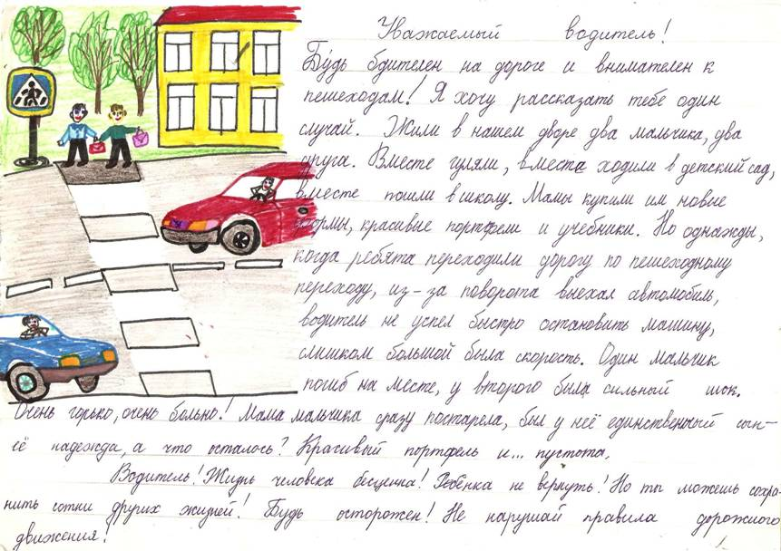
Актуальность. Ежегодно на дорогах нашей страны увеличивается количество дорожно-транспортных происшествий, что вызывает обеспокоенность не только взрослых, но и детей. С целью пропаганды безопасного дорожного движения проводится акция. В период проведения акции, дети совместно с родителями пишут письма - рисунки, адресованные водителям.

Slide 5
Задачи: - закрепить с детьми Правила дорожной безопасности; - продолжать учить соблюдать правила безопасного поведения на улице и при переходе через проезжую часть; - формировать самостоятельность и ответственность в действиях ребенка на дороге; - упражнять детей в умении ориентироваться относительно элементов дороги, транспортных средств; - развивать внимательность, наблюдательность, память; - развивать коммуникативные навыки, умение свободно вести диалог на заданную тему; - воспитывать культуру поведения на улице; - пропаганда безопасного поведения участников дорожного движения, предотвращение ДТП с участием детей-пассажиров.

Slide 6
Участники акции: дети старшей группы, педагоги, инспектор ГИБДД, родители, жители города.

Slide 7
Предварительная работа с детьми:
 рассматривание сюжетных картинок, дорожных ситуаций;
 игры на макете дороги с перекрестком;
 рассматривание тематических альбомов «Виды транспорта», «Дорожные знаки»;
 дидактические игры: «Угадай, какой знак», «Что показывает регулировщик», «Виды транспорта», «Найди и назови»;
 проведение цикла целевых прогулок «Пешеходный переход», «Перекресток», «Светофор»;
 чтение художественной литературы по ПДД;
 сюжетно-ролевые игры «Дорожное движение»;
 решение логических задач по дорожной ситуации.
Оборудование: письмо водителю, памятки для пешеходов, воздушные шары.

Slide 8
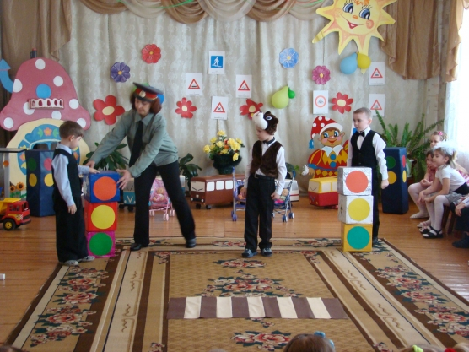
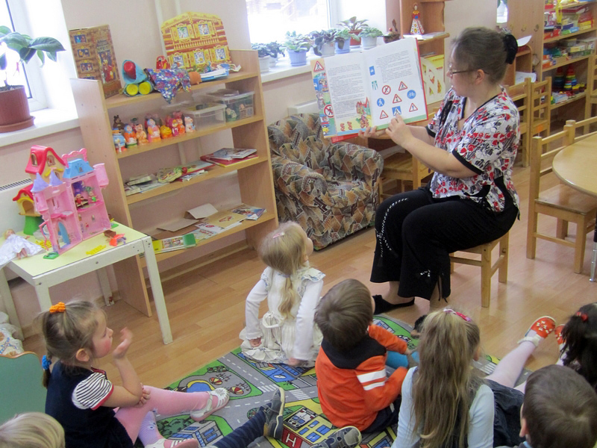
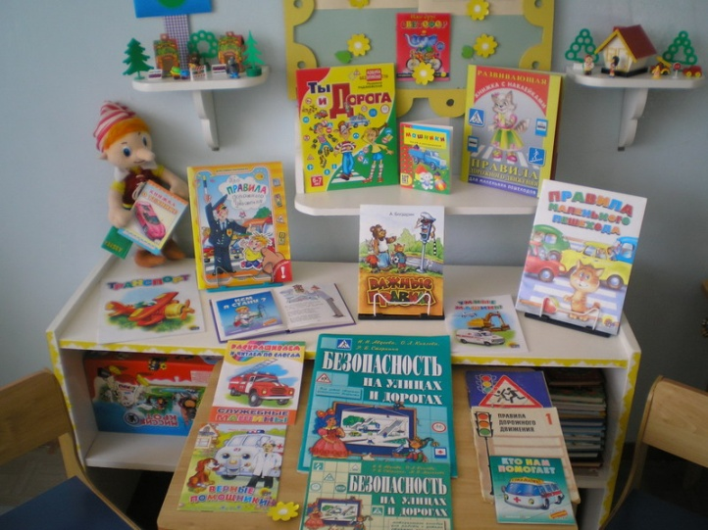

Slide 9
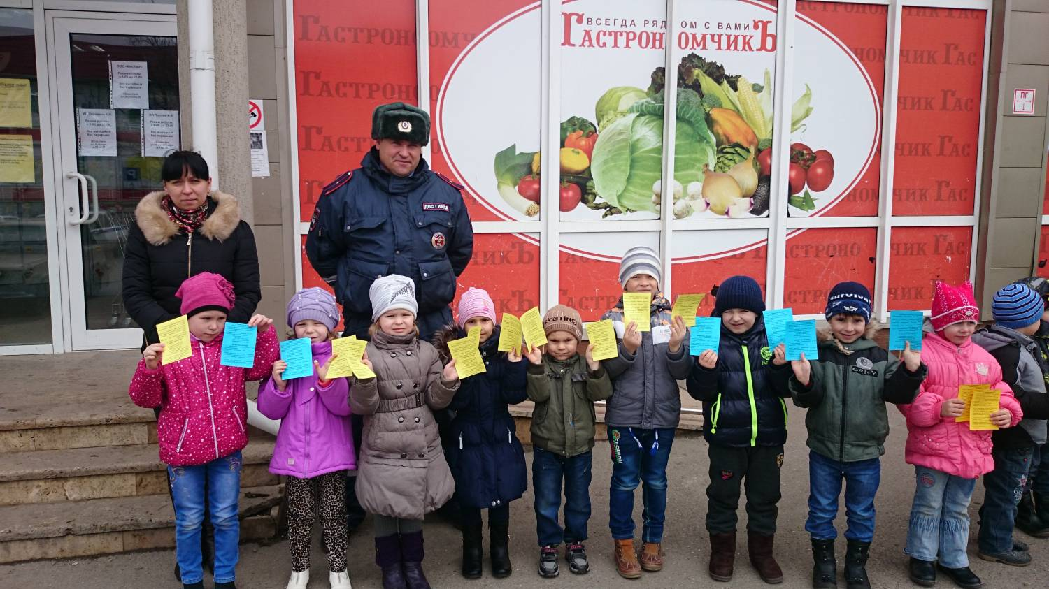
Оборудование: письмо водителю, памятки для пешеходов, воздушные шары

Slide 10
Организационный момент.
Дошкольники , педагоги, родители, инспектор ГИБДД - собираются на территории детского сада. В руках у детей воздушные шары- символ детской жизни.
Слово руководителю акции
- Уважаемые родители, дети, гости сегодня мы проводим акцию «Письмо водителю»
Цель акции: обратить внимание жителей города на ответственное соблюдение Правил дорожного движения, а так же помочь детям в изучении правил дорожного движения .Каждый из вас в ходе акции проведет беседу с жителями города о соблюдении Правил дорожного движения, предложит пешеходам памятки призывающие к постоянному соблюдению ПДД. А еще мы пешеходам и водителям подарим воздушные шары ,как символ жизни детей.
- Ребята, сегодня вместе с нами в акции принимает участие инспектор ГИБДД . Он вместе с вами будет обращаться к жителям нашего города, отвечать на интересующие их вопросы.

Slide 11
Вступительная беседа - Ребята, мы живем в красивом городе . По дорогам движутся разные автомобили. Они мчатся на большой скорости. Автомобиль – предмет высокой опасности. Водитель любого автомобиля должен всегда, перед тем как начать движение, сначала пристегнуться, проверить все ли пассажиры его автомобиля пристегнуты. Взрослые несут ответственность за детей, которые находятся в их автомобиле. - Вы знаете, как безопасно перевозить детей в автомобиле? (Ответы детей) - Правильно, для детей есть автомобильные кресла и специальные удерживающие устройства. Сегодня во время нашей акции «Письмо водителю»– мы напомним жителям нашего города и водителям об обязательном соблюдении правил дорожного движения предложим водителям письмо с просьбой не нарушать правила, а пешеходам памятки. Движение по разработанному маршруту. Дошкольники несут воздушные шары – символ детской жизни , письмо для водителей и памятки для пешеходов.

Slide 12
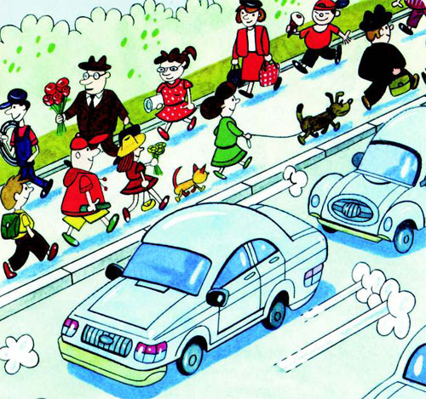
Минутка безопасности.
– При выходе на улицу Советская
- Ребята, мы с вами идем по улице Советская. На улице много прохожих. Они спешат по разным делам. Как вы думаете, чтобы быть вежливый пешеходом, что нужно делать?
Ответы детей: При движении по тротуару надо держаться правой стороны, чтобы не наталкиваться на встречных пешеходов.
Продолжаем движение по маршруту

Slide 13
Стихи и загадки
Тихо шинами шурша, Мчишь шофёр ты не спеша. Дождь ли ветер, гололёд. Смело движешься вперёд. Мы с ребятами желаем Чтобы был ты за рулём Осторожным, аккуратным И внимательным во всём! Должны друг друга уважать Водитель с пешеходом. Друг другу не должны мешать, Быть вежливым народом. Все мы дружно обещаем: На дороге не шалить И всегда по переходу На зелёный свет ходить.
Желаем доброго пути, На скорости ты не гони! Дома ждёт тебя семья. Мы желаем всем добра!

Slide 14
Диалог участников акции:
- Добрый день. Сегодня воспитанники детского сада № 20 проводят акцию «Письмо водителю».
И мы предлагаем Вам стать участником акции, пожалуйста, ответьте на несколько вопросов:
- Вы знаете, на какой сигнал светофора можно переходить дорогу? – Да, на зеленый.
- А Вы всегда выполняете Правила дорожного движения? – Стараюсь.
- У Вас есть автомобиль? – Да.
- А Вы всегда пристегиваете ремень безопасности? - Да
- А у Вас есть дети? - Да.
- А Вы купили для своего ребенка детское автомобильное кресло? – Нет, его жена держит на руках.
- Но во время движения автомобиля ребенок должен быть пристегнут, как и Вы. Обязательно приобретите для своего ребенка детское удерживающее устройство, ведь взрослые в ответе за жизнь детей. – Да мы уже думали об этом.
- Мы предлагаем Вам ознакомиться с буклетом, который для вас разработали, и если Вы за безопасность дорожного движения, то мы подарим вам белый воздушный шарик – символ детской жизни, которая такая легкая и хрупкая, а задача взрослых сделать ее яркой и счастливой. Спасибо за участие в акции!

Slide 15
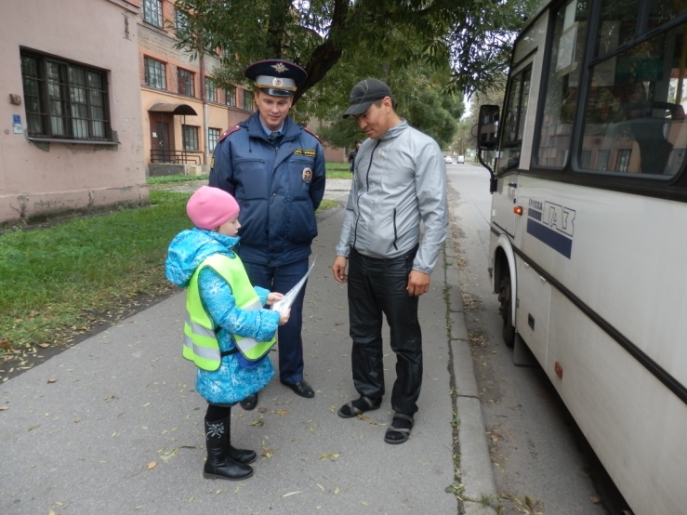
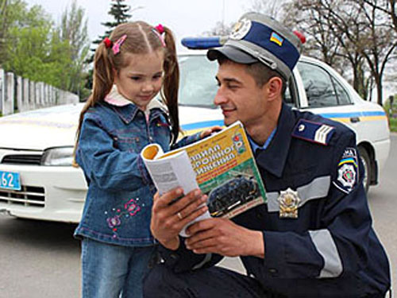
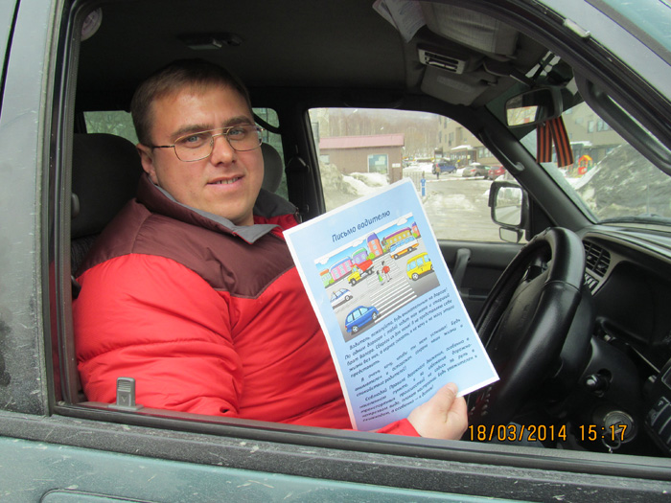
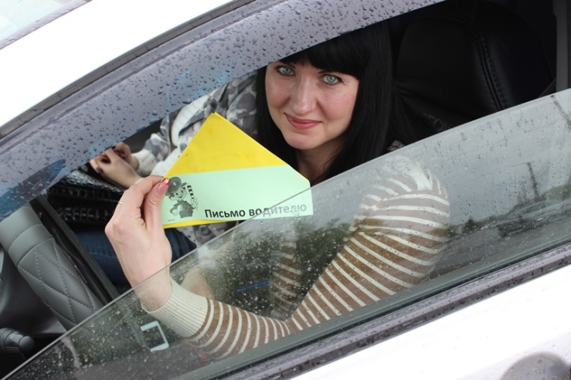

Slide 16
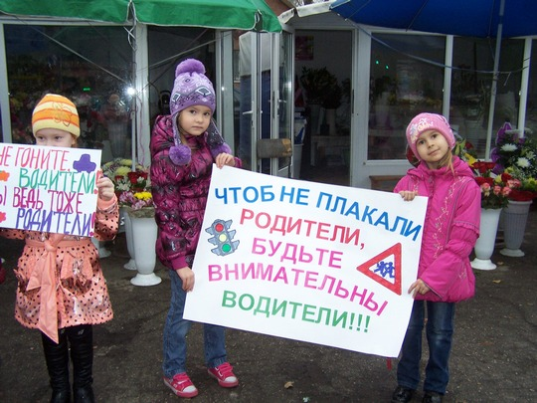
Итог акции:
Руководитель акции:
- Наша акция прошла удачно!
Молодцы, ребята! Вы активно участвовали в акции по Правилам дорожного движения «За безопасность дорожного движения – все вместе!». Мы раздали жителям нашего города рекламные листовки, буклеты, призвали взрослых быть заботливыми по отношению к детям, соблюдать Правила дорожного движения, всегда использовать ремни безопасности и детские удерживающие устройства при перевозке детей в салоне автомобиля.
Да я думаю, и вам эта акция помогла вспомнить закон дороги, который называется ….
Дети: Правила дорожного движения!

